Slide 1
Мобильное приложение “Hard skills, hard work”
Команда “Hard skills, hard work”.

Slide 2
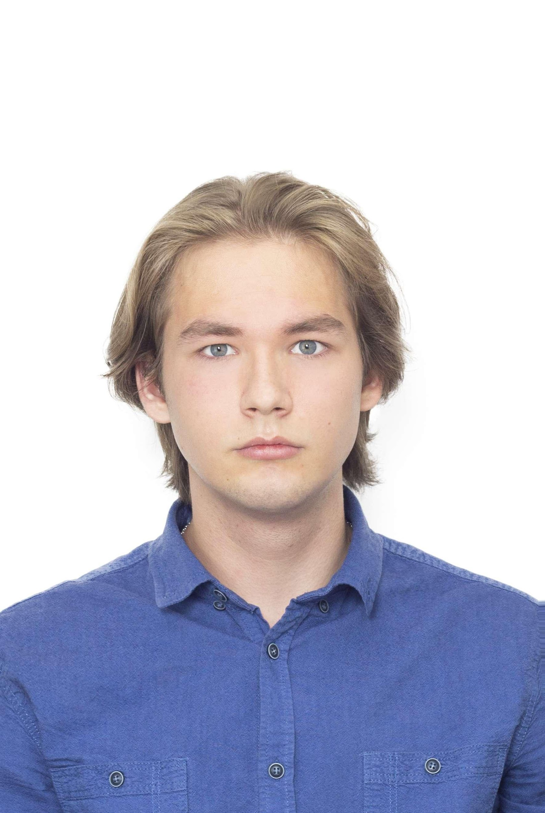
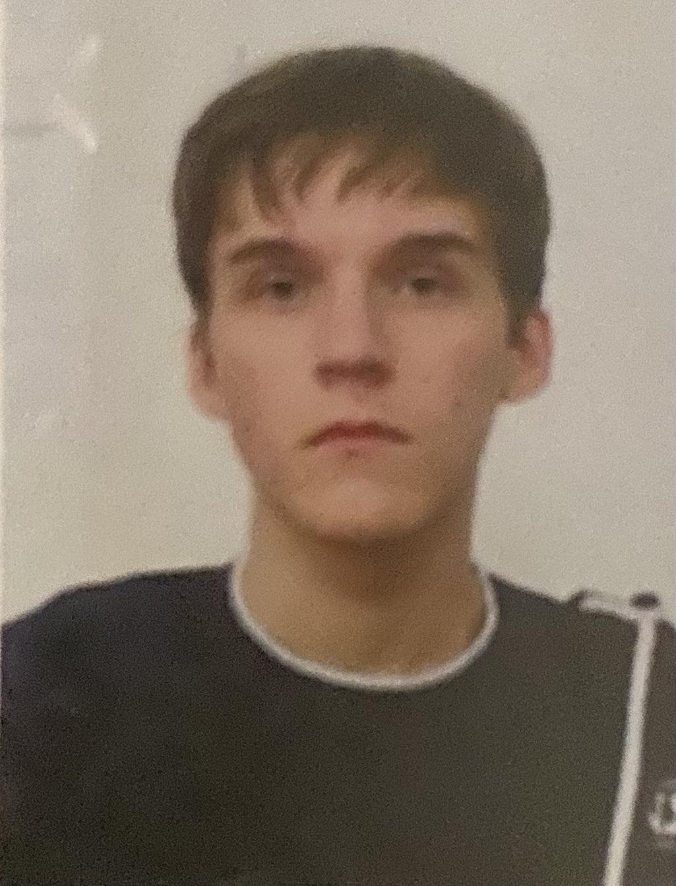
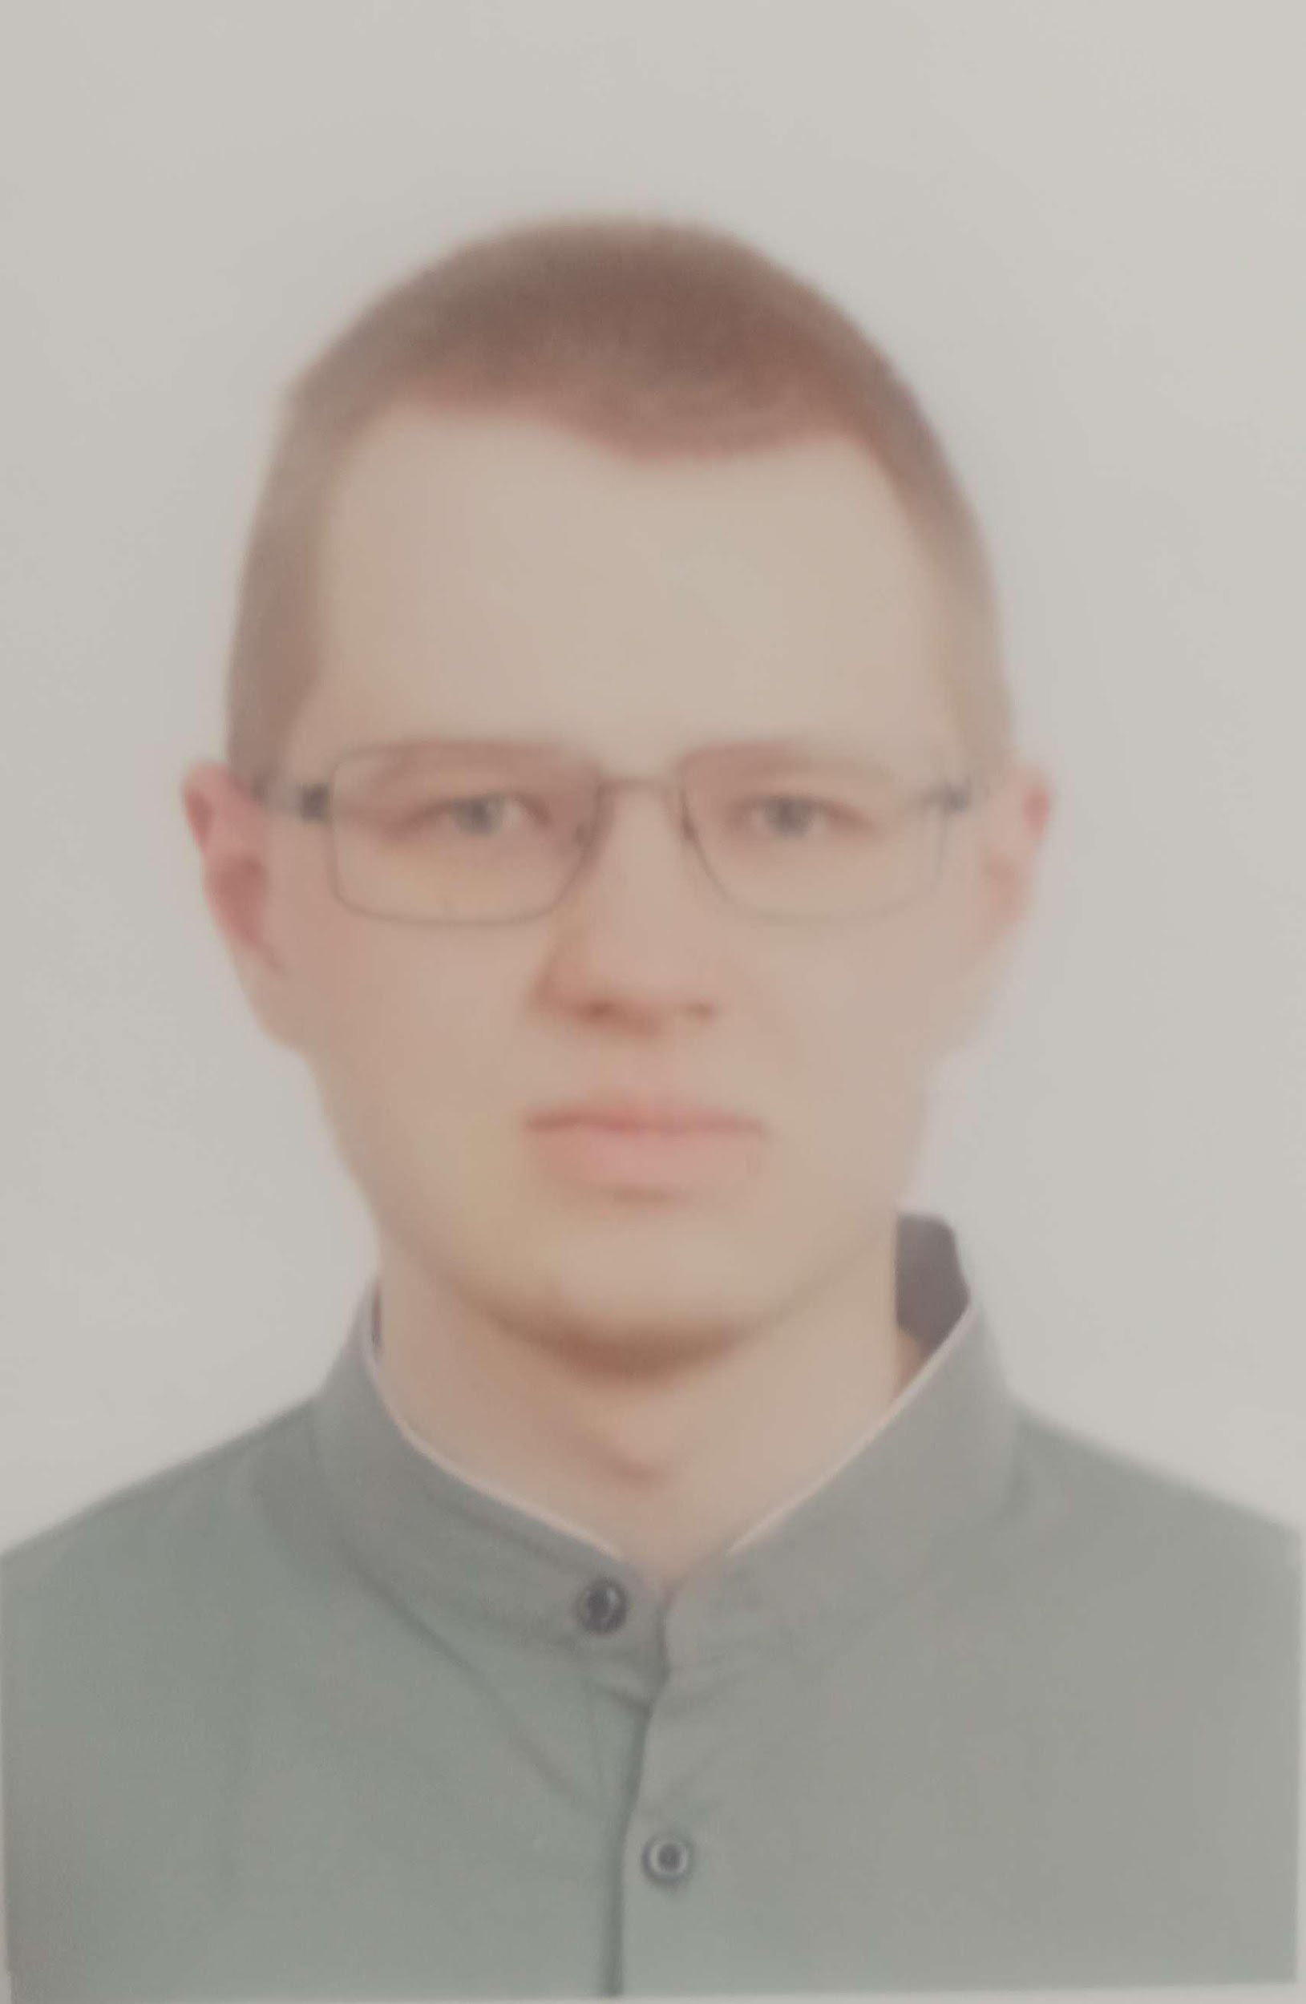
Участники команды
ТимЛид - Яковлев Савелий
@svalker331
Аналитик -
Казанцев Никита
@girlbossification
Дизайнер -
Сабирова Екатерина
@itsnot_katya
Программист -
Колотов Никита
@Imbovich

Slide 3
Проблематика
Существующие продукты недостаточно удобны и функциональны для организации учебного процесса обучающихся, в частности студентов УрФУ.
Целевая аудитория: студенты и абитуриенты УрФУ.

Slide 4
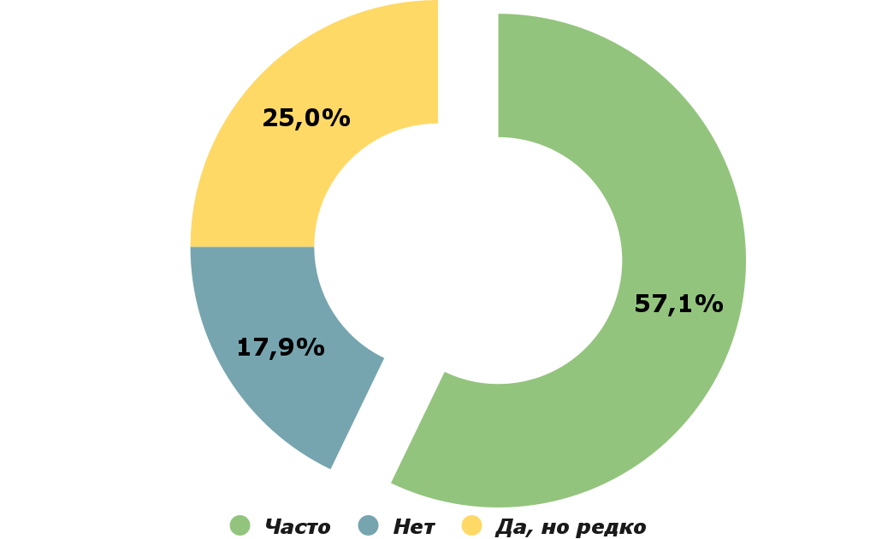
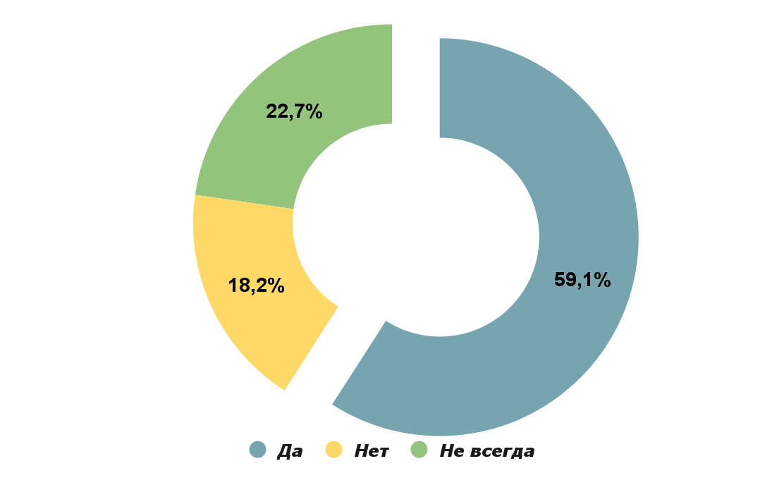
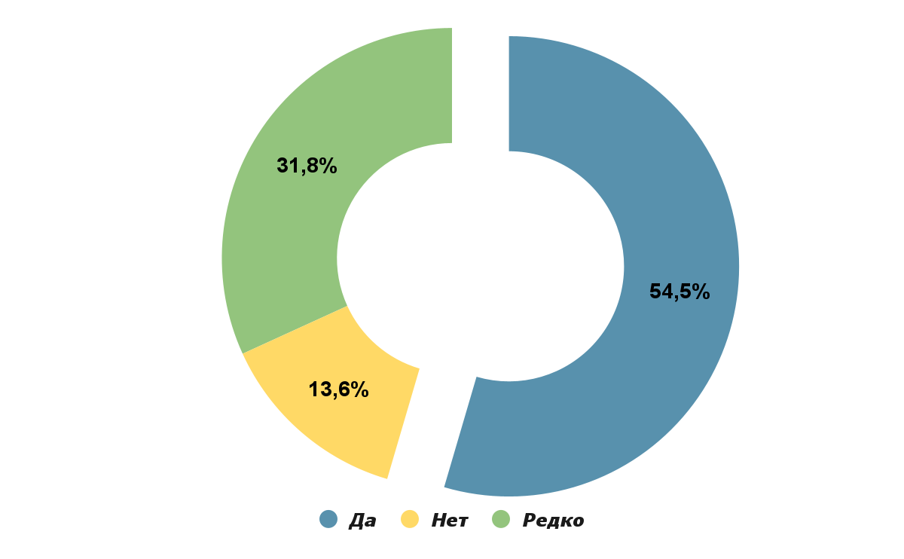
Опрос целевой аудитории
Бывает ли такое, что вы теряли нужные для учебы ссылки?
Легко ли вам найти нужную аудиторию?
Часто ли вы забываете об онлайн курсах?

Slide 5
Идея проекта
Создание мобильного приложения, умеющего:
Помогать студенту найти нужную аудиторию.
Напоминать студенту о выполнении онлайн курсов.
Позволять студенту добавлять нужные события в календарь (в том числе и расписание).
Хранить нужные пользователю материалы в одном месте.
Предполагаемый результат – улучшение организации учебного процесса => улучшение результатов обучения.

Slide 6
Конкуренты
Модеус - оф. Сайт УрФУ с расписанием студента.
+ Удобный просмотр расписания
Не имеет встроенной карты
Не дает возможность добавлять нужные события пользователю
Нет системы оповещений
УрФУ Учеба - оф. мобильное приложение
Есть расписание студента
Не дает пользователю редактировать встроенный календарь
Нет встроенной карты
Не оповещает о событиях в расписании
Навигатор УрФУ - (студенческий проект) сайт
+ Удобная карта корпусов УрФУ со всеми аудиториями и их расположением
Не имеет встроенного календаря

Slide 7
Технологический стек
Figma
Android Studio
Github

Slide 8
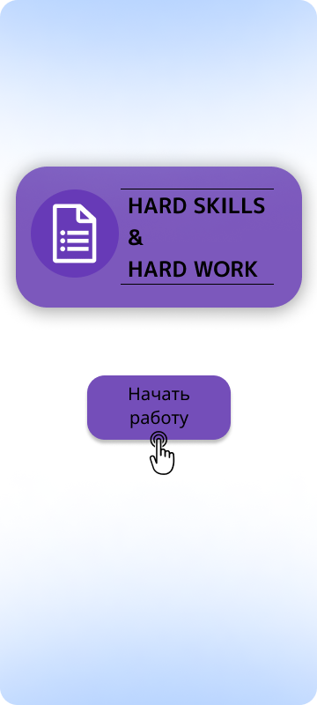
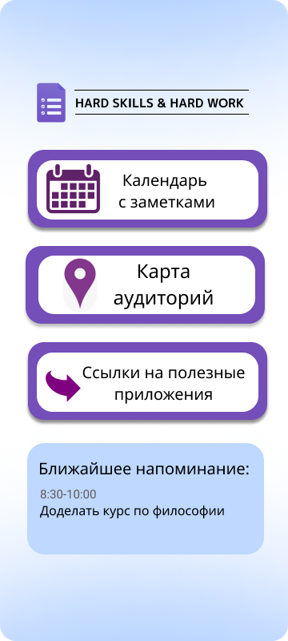
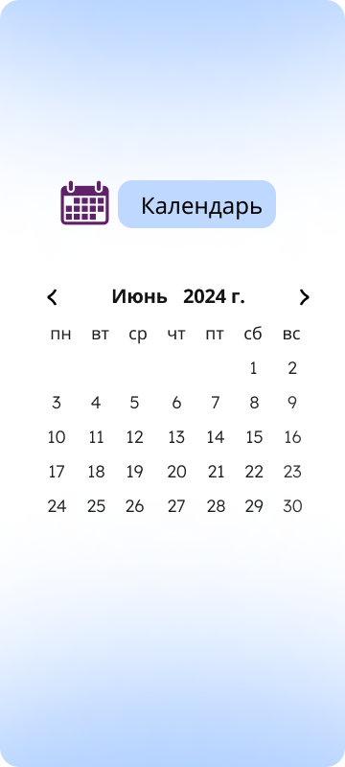
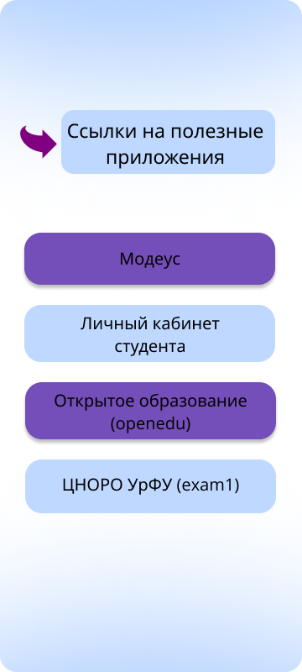
Предполагаемый вид продукта

Slide 9
Текущее состояние продукта
Реализовано:
Календарь, в который можно добавлять события
Отображение всех событий
Уведомления
Дизайн
Карта аудиторий
Улучшения в дальнейшем:
Возможность импортировать данные
Улучшение навигации

Slide 10
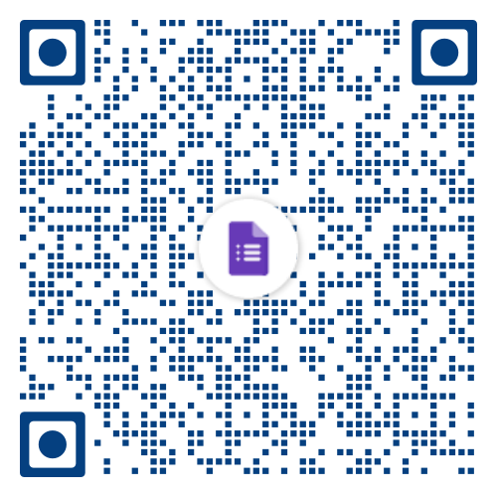
Как скачать напоминалку?
Переходите по QR-коду и скачивайте наш продукт!

Slide 11
Спасибо за внимание!

